Slide 1
CHÀO MỪNG CÁC EM
ĐẾN VỚI BÀI HỌC HÔM NAY!

Slide 2
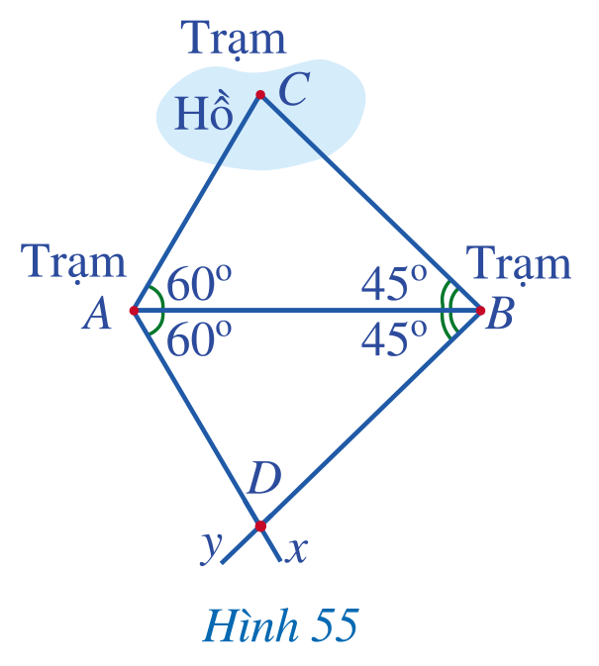
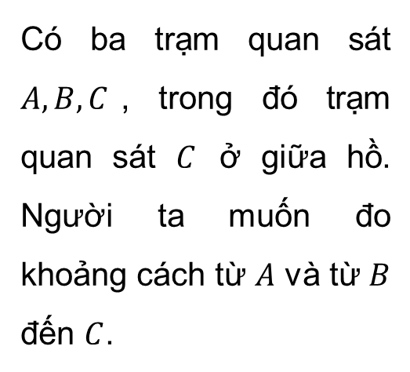
KHỞI ĐỘNG
Có ba trạm quan sát $A, B, C$, trong đó trạm quan sát $C$ ở giữa hồ. Người ta muốn đo khoảng cách từ $A$ và từ $B$ đến $C$.

Slide 3

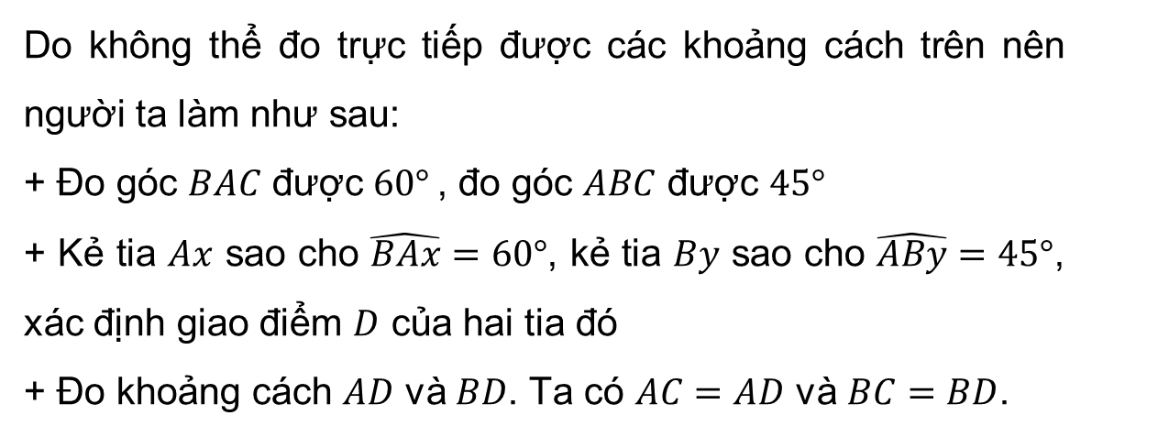
Do không thể đo trực tiếp được các khoảng cách trên nên người ta làm như sau:
+ Đo góc $BAC$ được $60°$ , đo góc $ABC$ được $45°$
+ Kẻ tia $Ax$ sao cho $\hat{BAx}=60°$, kẻ tia $By$ sao cho $\hat{ABy}=45°$, xác định giao điểm $D$ của hai tia đó
+ Đo khoảng cách $AD$ và $BD$. Ta có $AC=AD$ và $BC=BD$.
Theo em, tại sao lại có hai đẳng thức trên?

Slide 4
BÀI 6: TRƯỜNG HỢP BẰNG NHAU THỨ BA CỦA TAM GIÁC: GÓC – CẠNH – GÓC

Slide 5

NỘI DUNG BÀI HỌC
01
02
Trường hợp bằng nhau góc – cạnh – góc
Áp dụng vào trường hợp bằng nhau về cạnh góc vuông (hoặc cạnh huyền) và góc nhọn của tam giác vuông

Slide 6
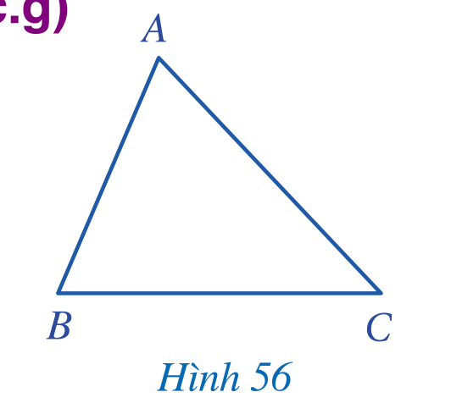
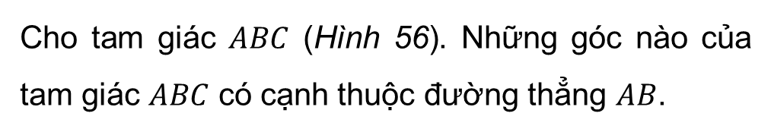
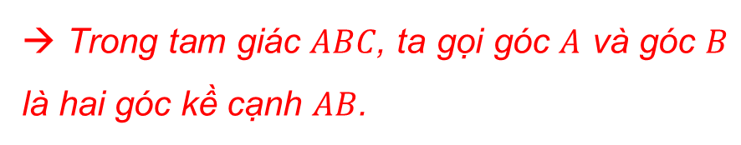
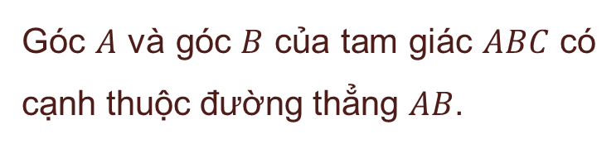
I. TRƯỜNG HỢP BẰNG NHAU GÓC CẠNH GÓC (G.C.G)
Cho tam giác $ABC$ (Hình 56). Những góc nào của tam giác $ABC$ có cạnh thuộc đường thẳng $AB$.
HĐ1
Góc $A$ và góc $B$ của tam giác $ABC$ có cạnh thuộc đường thẳng $AB$.
→ Trong tam giác $ABC$, ta gọi góc $A$ và góc $B$ là hai góc kề cạnh $AB$.

Slide 7
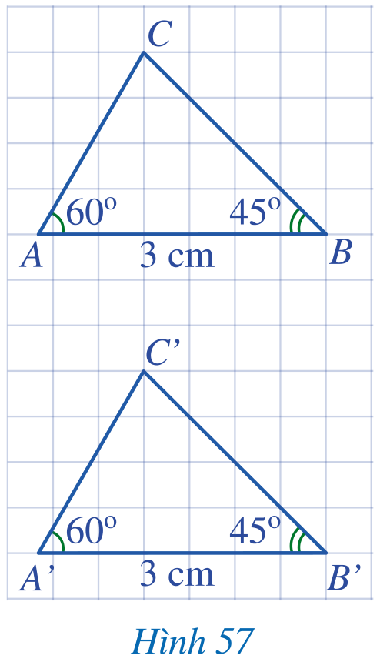

.
HĐ2
Cho hai tam giác $ABC$ và $A’B’C’$ (Hình 57) có: $\hat{A}=\hat{A′}=60°$, $AB=A’B’=3cm$, $\hat{B}=\hat{B′}=45°$. Bằng cách đếm số ô vuông, hãy so sánh $BC$ và $B’C’$. Từ đó có thể kết luận được hai tam giác $ABC$ và $A’B’C’$ bằng nhau hay không?

Slide 8
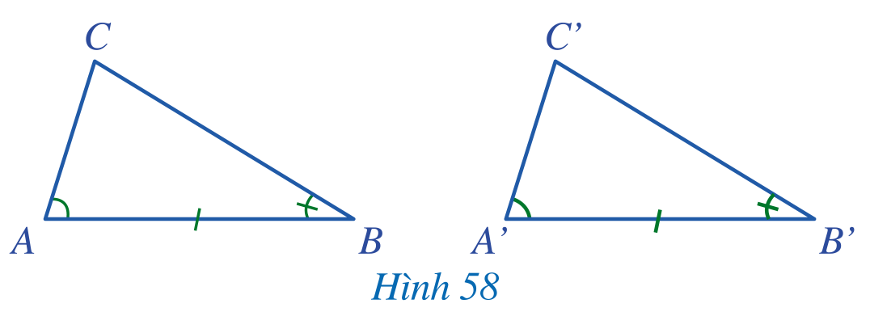

KẾT LUẬN
Nếu một cạnh và hai góc kề của tam giác này bằng một cạnh và hai góc kề của tam giác kia thì hai tam giác đó bằng nhau.
Nếu, $\hat{A}=\hat{A′}$, $AB=A′B′$,$\hat{B}=\hat{B′}$ thì $ΔABC=ΔA’B’C’$ (g.c.g)

Slide 9
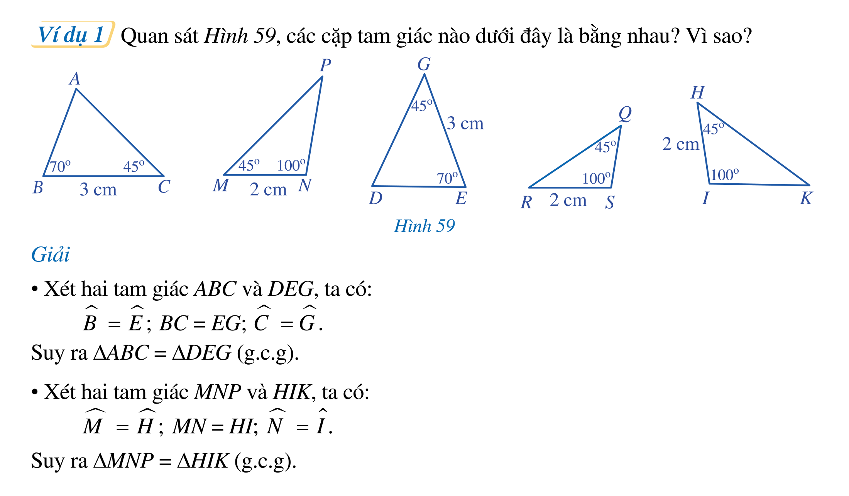
Ví dụ 1
Quan sát Hình 59, các cặp tam giác nào dưới đây là bằng nhau? Vì sao?

Slide 10
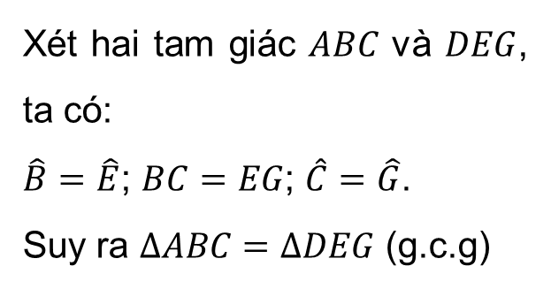
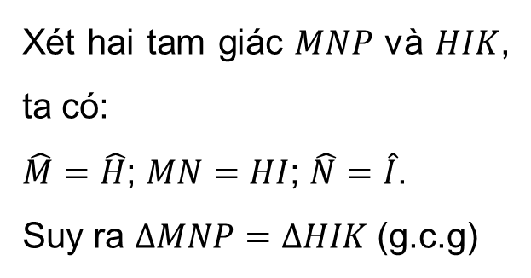
Giải
Xét hai tam giác $ABC$ và $DEG$, ta có:
$\hat{B}=\hat{E}$; $BC=EG$; $\hat{C}=\hat{G}$.
Suy ra $∆ABC=∆DEG$ (g.c.g)
Xét hai tam giác $MNP$ và $HIK$, ta có:
$\hat{M}=\hat{H}$; $MN=HI$; $\hat{N}=\hat{I}$.
Suy ra $∆MNP=∆HIK$ (g.c.g)

Slide 11
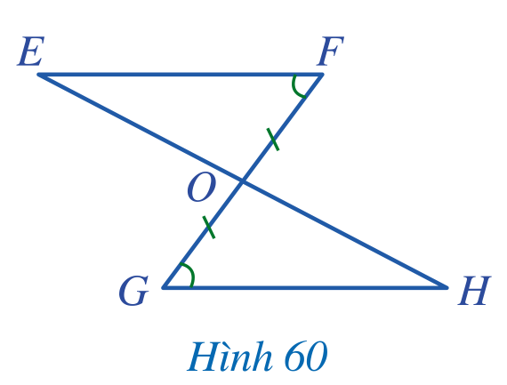
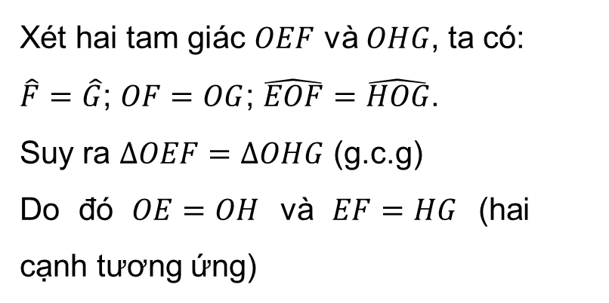
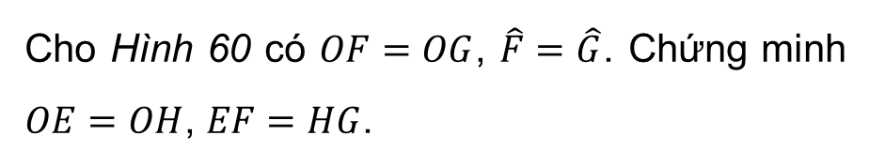
Cho Hình 60 có $OF=OG$, $\hat{F}=\hat{G}$. Chứng minh $OE=OH$, $EF=HG$.
Ví dụ 2
Giải
Xét hai tam giác $OEF$ và $OHG$, ta có:
$\hat{F}=\hat{G}$; $OF=OG$; $\hat{EOF}=\hat{HOG}$.
Suy ra $∆OEF=∆OHG$ (g.c.g)
Do đó $OE=OH$ và $EF=HG$ (hai cạnh tương ứng)

Slide 12



Luyện tập 1
Cho hai tam giác $ABC$ và $A’B’C’$ thoả mãn: $BC=B’C’=3cm$, $\hat{B}=\hat{B′}=60°$, $\hat{C}=50°$, $\hat{A′}=70°$. Hai tam giác $ABC$ và $A’B’C’$ có bằng nhau không? Vì sao?

Slide 13
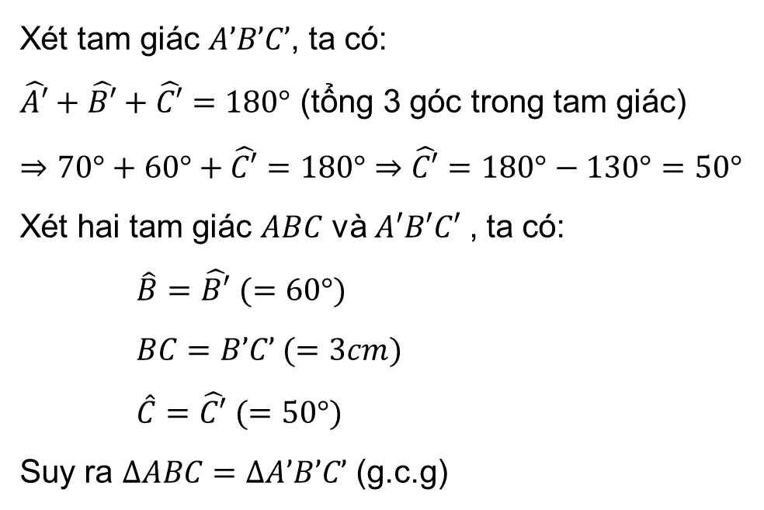
Giải
Xét tam giác $A’B’C’$, ta có:
$\hat{A′}+\hat{B′}+\hat{C′}=180°$ (tổng 3 góc trong tam giác)
$⇒70°+60°+\hat{C′}=180°$ $⇒\hat{C′}=180°−130°=50°$
Xét hai tam giác $ABC$ và $A′B′C′$ , ta có:
$\hat{B}=\hat{B′}$ $(=60°)$
$BC=B’C’ (=3cm)$
$\hat{C}=\hat{C′}$ $(=50°)$
Suy ra $ΔABC=ΔA’B’C’$ (g.c.g)

Slide 14


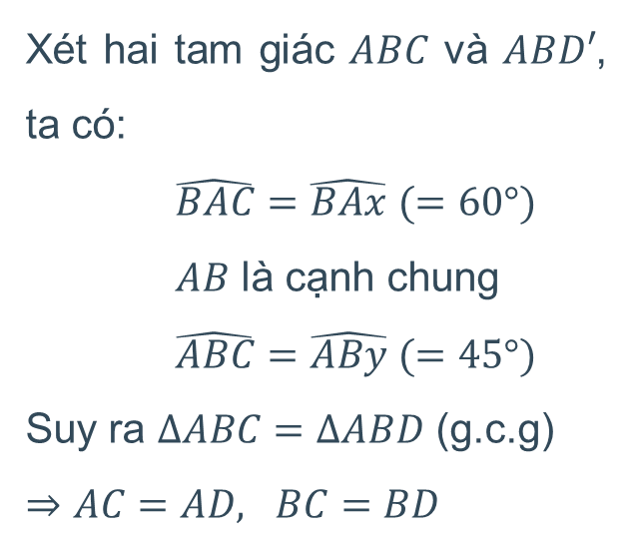
Luyện tập 2
Xét hai tam giác $ABC$ và $ABD′$, ta có:
$\hat{BAC}=\hat{BAx}$ $(=60°)$
$AB$ là cạnh chung
$\hat{ABC}=\hat{ABy}$ $(=45°)$
Suy ra $ΔABC=ΔABD$ (g.c.g)
$⇒AC=AD, BC=BD$
Giải thích bài toán ở phần mở đầu.

Slide 15
II. ÁP DỤNG VÀO TRƯỜNG HỢP BẰNG NHAU VỀ CẠNH GÓC VUÔNG (HOẶC CẠNH HUYỀN) VÀ GÓC NHỌN CỦA TAM GIÁC VUÔNG
* Trường hợp bằng nhau về cạnh góc vuông và góc nhọn của tam giác vuông
Nếu một cạnh góc vuông và góc nhọn kề cạnh ấy của tam giác vuông này một cạnh góc vuông và góc nhọn kề cạnh ấy của tam giác vuông kia thì hai tam giác vuông đó bằng nhau

Slide 16
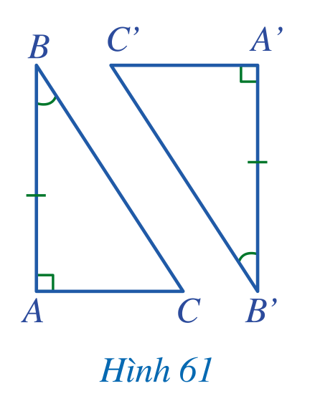
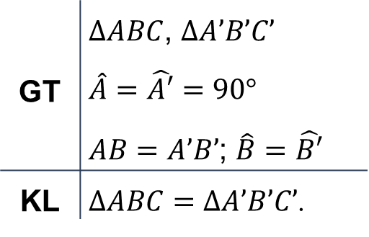
.
GT | $ΔABC$, $ΔA’B’C’$ $\hat{A}=\hat{A′}=90°$ $AB=A’B’$; $\hat{B}=\hat{B′}$
KL | $ΔABC=ΔA’B’C’$.

Slide 17


Chứng minh:
Xét hai tam giác vuông $ABC$ và $A’B’C’$ , ta có:
$\hat{A}=\hat{A′}$ (cùng bằng $90°$)
$AB=A’B’$
$\hat{B}=\hat{B′}$
Suy ra: $ΔABC=ΔA’B’C’$ (g.c.g)

Slide 18

* Trường hợp bằng nhau về cạnh huyền và góc nhọn của tam giác vuông
Nếu cạnh huyền và một góc nhọn của tam giác vuông này bằng cạnh huyền và một góc nhọn của tam giác vuông kia thì hai tam giác vuông đó bằng nhau.

Slide 19
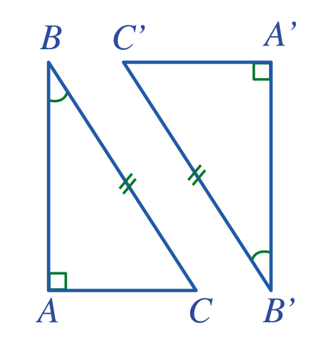
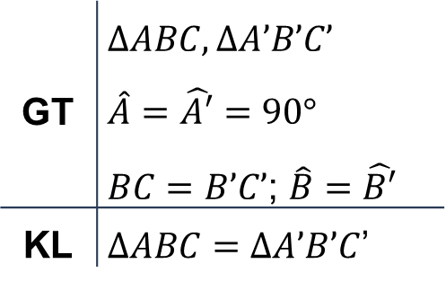
GT | $ΔABC, ΔA’B’C’$ $\hat{A}=\hat{A′}=90°$ $BC=B’C’$; $\hat{B}=\hat{B′}$
KL | $ΔABC=ΔA’B’C$’

Slide 20

Chứng minh:
Xét hai tam giác vuông $ABC$ và $A’B’C’$ , ta có:
$\hat{B}+\hat{C}=\hat{B′}+\hat{C^{′}}=90°$
Mà $\hat{B}=\hat{B′}$ suy ra $\hat{C}=\hat{C′}$
Vì $\hat{B}=\hat{B′}$, $BC=B’C’$, $\hat{C}=\hat{C′}$
Nên $ΔABC=ΔA’B’C’$ (g.c.g)

Slide 21

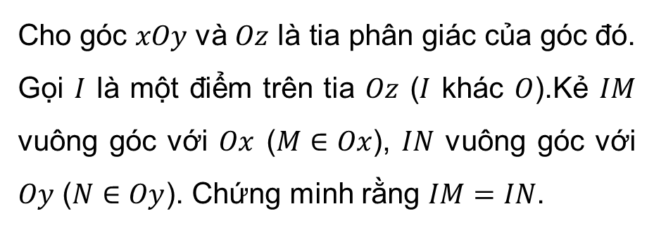
Ví dụ 3
Cho góc $xOy$ và $Oz$ là tia phân giác của góc đó. Gọi $I$ là một điểm trên tia $Oz$ ($I$ khác $O$).Kẻ $IM$ vuông góc với $Ox$ ($M∈Ox$), $IN$ vuông góc với $Oy$ ($N∈Oy$). Chứng minh rằng $IM=IN$.

Slide 22
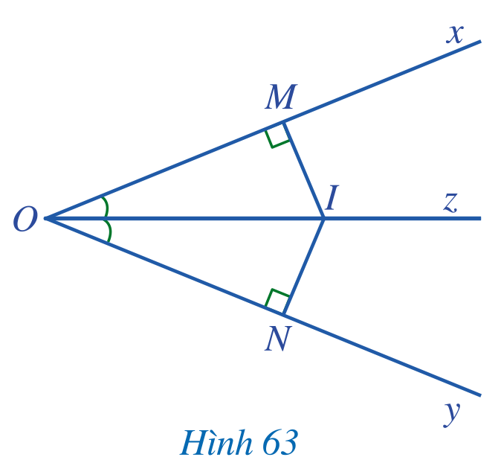
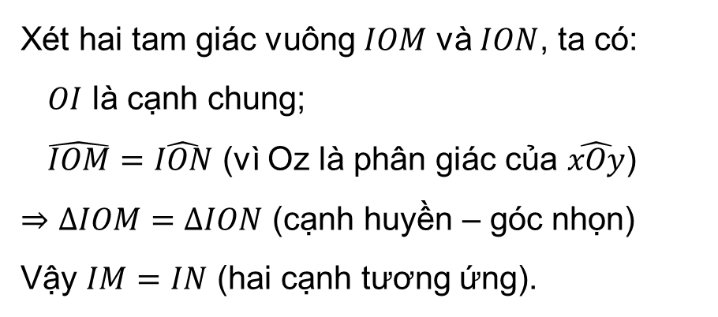
.
Giải
Xét hai tam giác vuông $IOM$ và $ION$, ta có:
$OI$ là cạnh chung;
$\hat{IOM}=\hat{ION}$ (vì Oz là phân giác của $\hat{xOy}$)
$⇒∆IOM=∆ION$ (cạnh huyền – góc nhọn)
Vậy $IM=IN$ (hai cạnh tương ứng).

Slide 23
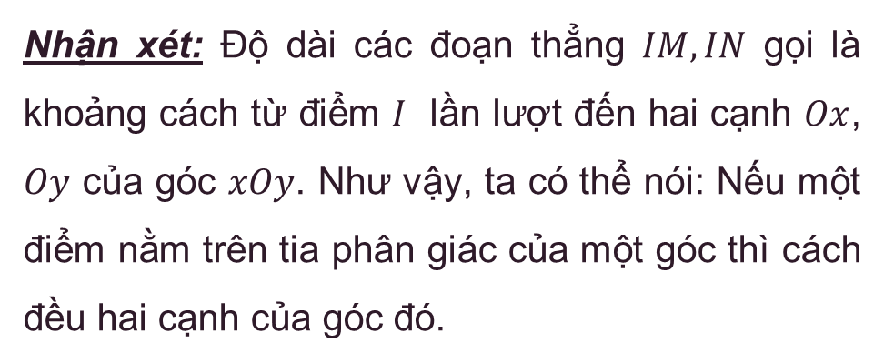
Nhận xét: Độ dài các đoạn thẳng $IM, IN$ gọi là khoảng cách từ điểm $I$ lần lượt đến hai cạnh $Ox$, $Oy$ của góc $xOy$. Như vậy, ta có thể nói: Nếu một điểm nằm trên tia phân giác của một góc thì cách đều hai cạnh của góc đó.

Slide 24
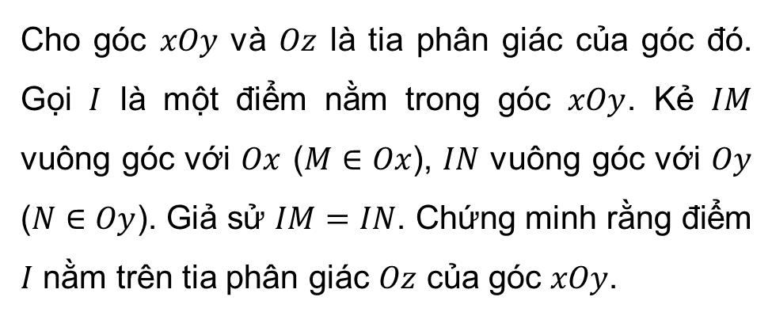
Ví dụ 4
Cho góc $xOy$ và $Oz$ là tia phân giác của góc đó. Gọi $I$ là một điểm nằm trong góc $xOy$. Kẻ $IM$ vuông góc với $Ox$ ($M∈Ox$), $IN$ vuông góc với $Oy$ ($N∈Oy$). Giả sử $IM=IN$. Chứng minh rằng điểm $I$ nằm trên tia phân giác $Oz$ của góc $xOy$.

Slide 25
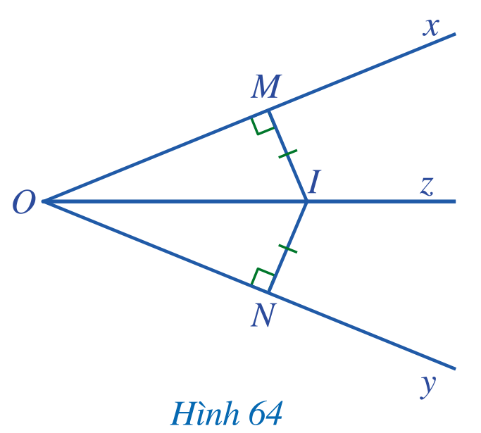
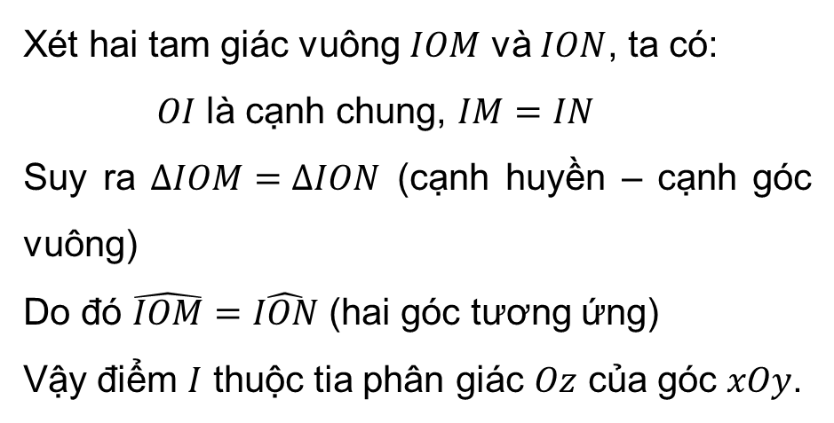
Giải
Xét hai tam giác vuông $IOM$ và $ION$, ta có:
$OI$ là cạnh chung, $IM=IN$
Suy ra $∆IOM=∆ION$ (cạnh huyền – cạnh góc vuông)
Do đó $\hat{IOM}=\hat{ION}$ (hai góc tương ứng)
Vậy điểm $I$ thuộc tia phân giác $Oz$ của góc $xOy$.
Nhận xét: Nếu một điểm nằm trong một góc và cách đều hai cạnh của góc thì nằm trên tia phân giác của góc đó.

Slide 26

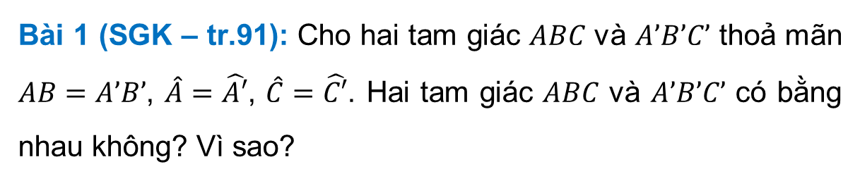
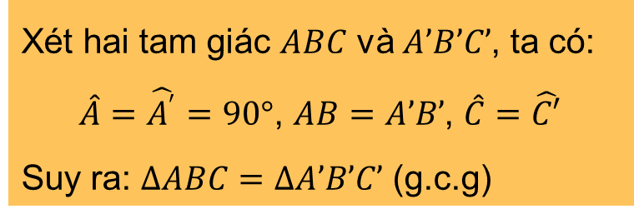
LUYỆN TẬP
Bài 1 (SGK – tr.91): Cho hai tam giác $ABC$ và $A’B’C’$ thoả mãn $AB=A’B’$, $\hat{A}=\hat{A′}$, $\hat{C}=\hat{C′}$. Hai tam giác $ABC$ và $A’B’C’$ có bằng nhau không? Vì sao?
Xét hai tam giác $ABC$ và $A’B’C’$, ta có:
$\hat{A}=\hat{A^{′}}=90°$, $AB=A’B’$, $\hat{C}=\hat{C′}$
Suy ra: $ΔABC=ΔA’B’C’$ (g.c.g)

Slide 27
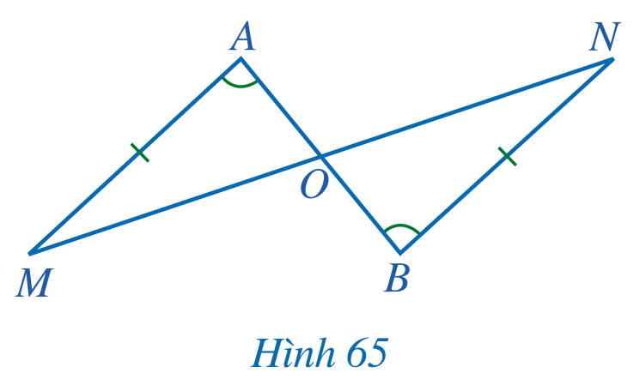
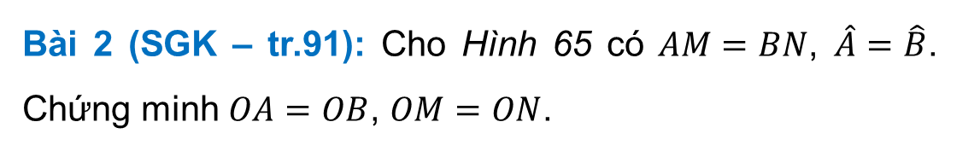
Bài 2 (SGK – tr.91): Cho Hình 65 có $AM=BN$, $\hat{A}=\hat{B}$. Chứng minh $OA=OB$, $OM=ON$.

Slide 28

Giải
.
Có $\hat{A}=\hat{B}$ (gt)
Mà 2 góc nằm ở vị trí so le trong
$⇒AM // BN⇒\hat{M}=\hat{N}$ (2 góc so le trong)
Xét hai tam giác $AMO$ và $BNO$, ta có:
$\hat{A}=\hat{B}$, $AM=BN$, $\hat{M}=\hat{N}$
Suy ra: $ΔAMO=ΔBNO$ (g.c.g)
$⇒OA=OB$, $OM=ON$

Slide 29
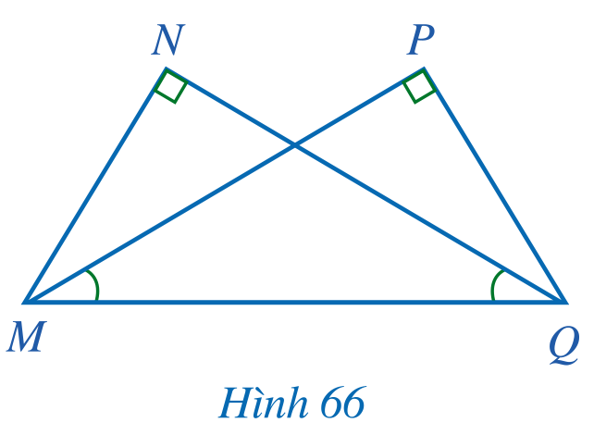
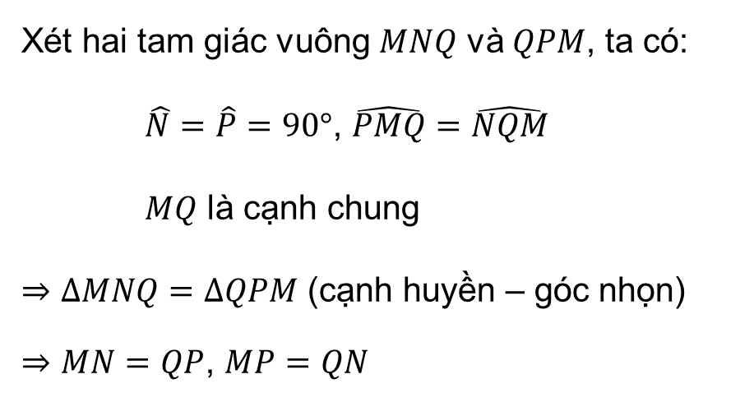
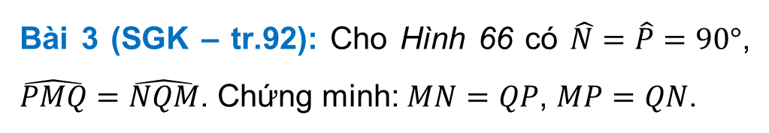
Bài 3 (SGK – tr.92): Cho Hình 66 có $\hat{N}=\hat{P}=90°$, $\hat{PMQ}=\hat{NQM}$. Chứng minh: $MN=QP$, $MP=QN$.
Giải
Xét hai tam giác vuông $MNQ$ và $QPM$, ta có:
$\hat{N}=\hat{P}=90°$, $\hat{PMQ}=\hat{NQM}$
$MQ$ là cạnh chung
$⇒ΔMNQ=ΔQPM$ (cạnh huyền – góc nhọn)
$⇒MN=QP$, $MP=QN$

Slide 30
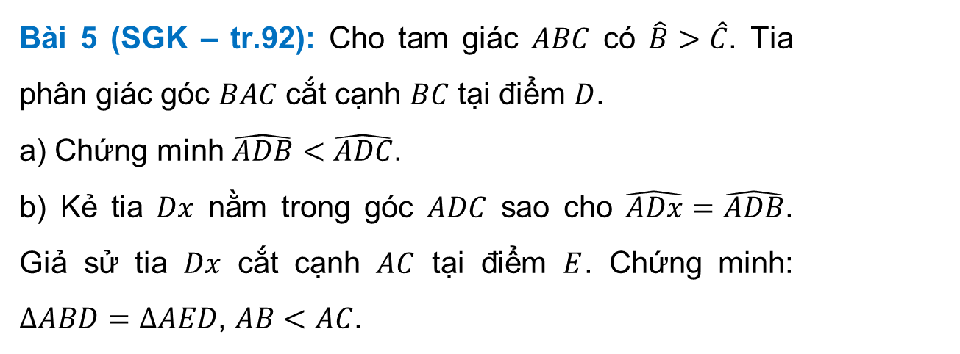
VẬN DỤNG
Bài 5 (SGK – tr.92): Cho tam giác $ABC$ có $\hat{B}>\hat{C}$. Tia phân giác góc $BAC$ cắt cạnh $BC$ tại điểm $D$.
a) Chứng minh $\hat{ADB}<\hat{ADC}$.
b) Kẻ tia $Dx$ nằm trong góc $ADC$ sao cho $\hat{ADx}=\hat{ADB}$. Giả sử tia $Dx$ cắt cạnh $AC$ tại điểm $E$. Chứng minh: $∆ABD=∆AED$, $AB<AC$.

Slide 31

.
Giải
a) Ta có:
$\hat{A_{1}}+\hat{B}+\hat{ADB}=180°$ (tổng 3 góc trong $ΔABD$)
$\hat{A_{2}}+\hat{C}+\hat{ADC}=180°$ (tổng 3 góc trong $ΔACD$)
Mà $\hat{A_{1}}=\hat{A_{2}}$ ($AD$ là phân giác góc $BAC$)
Lại có $\hat{B}>\hat{C}$ (gt)
Suy ra: $\hat{ADB}<\hat{ADC}$

Slide 32
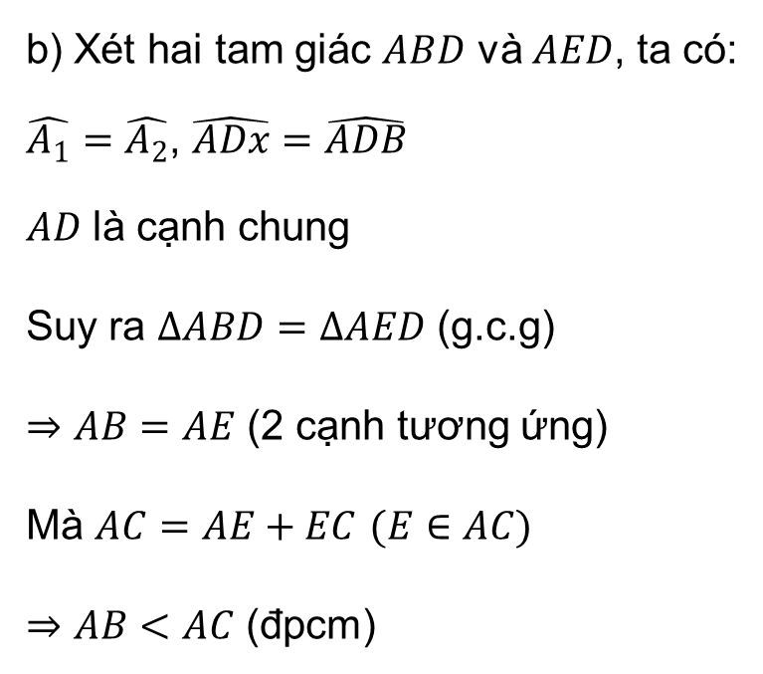
b) Xét hai tam giác $ABD$ và $AED$, ta có:
$\hat{A_{1}}=\hat{A_{2}}$, $\hat{ADx}=\hat{ADB}$
$AD$ là cạnh chung
Suy ra $ΔABD=ΔAED$ (g.c.g)
$⇒AB=AE$ (2 cạnh tương ứng)
Mà $AC=AE+EC$ $(E∈AC)$
$⇒AB<AC$ (đpcm)

Slide 33
Chúng ta cùng chơi một trò chơi trắc nghiệm sau

Slide 34






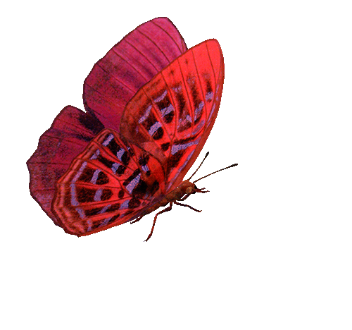













HÁI HOA DÂN CHỦ

Slide 35




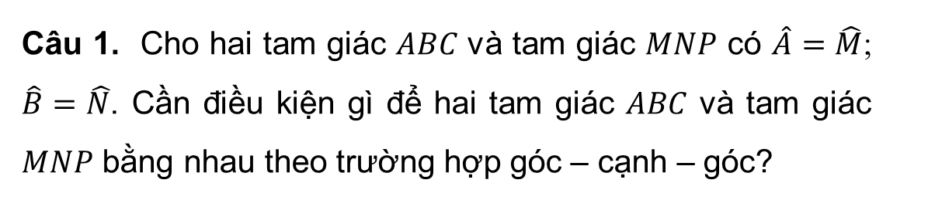

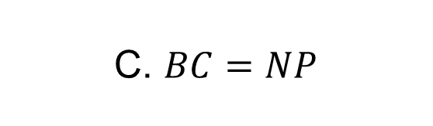
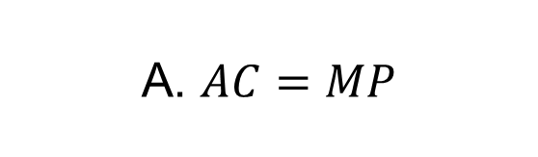

Câu 1. Cho hai tam giác $ABC$ và tam giác $MNP$ có $\hat{A}=\hat{M}$; $\hat{B}=\hat{N}$. Cần điều kiện gì để hai tam giác $ABC$ và tam giác $MNP$ bằng nhau theo trường hợp góc – cạnh – góc?
A. $AC=MP$
C. $BC=NP$
B. $AB=MN$
D. $AC=MN$

Slide 36
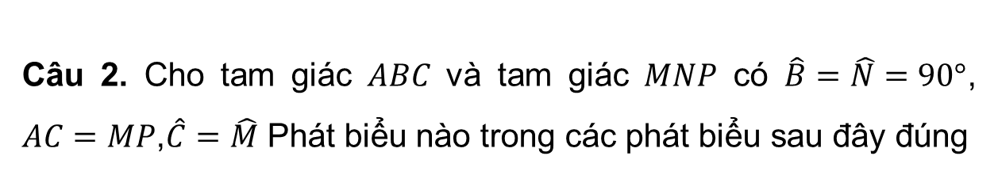
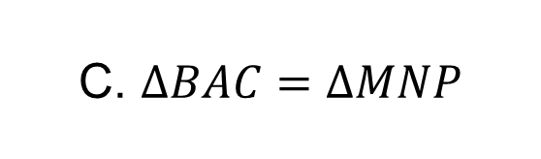
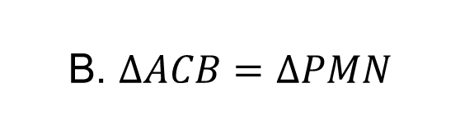


Câu 2. Cho tam giác $ABC$ và tam giác $MNP$ có $\hat{B}=\hat{N}=90°$, $AC=MP$,$\hat{C}=\hat{M}$ Phát biểu nào trong các phát biểu sau đây đúng
A. $ΔABC=ΔPMN$
C. $ΔBAC=ΔMNP$
B. $ΔACB=ΔPMN$
D. $ΔABC=ΔPNM$

Slide 37





Câu 3. Cho tam giác $ABC$ có $AB<AC$. Tia phân giác của góc $A$ cắt $BC$ ở $K$. Từ $B$ kẻ đường thẳng vuông góc với $AK$ cắt $H$ tại $AC$ ở $D$. Chọn câu sai
A. $HB=HD$
C. $AB=AD$
B. $HB=AD$
D. $\hat{ABH}=\hat{ADH}$

Slide 38





Câu 4. Cho tam giác $ABC$ và tam giác $DEF$ có $BC=FE$, $\hat{B}=\hat{F}$. Cần thêm một điều kiện gì để tam giác $ABC$ và tam giác $DFE$ bằng nhau theo trường hợp góc – cạnh – góc?
A. $\hat{A}=\hat{E}$
C. $\hat{C}=\hat{E}$
B. $\hat{A}=\hat{D}$
D. $\hat{C}=\hat{D}$

Slide 39
HƯỚNG DẪN VỀ NHÀ
Chuẩn bị bài mới: “Bài 7. Tam giác cân”
Ôn lại kiến thức đã học
Hoàn thành bài tập 4, 6 trong SGK

Slide 40
CẢM ƠN CÁC EM
ĐÃ LẮNG NGHE BÀI GIẢNG!

